Slide 1

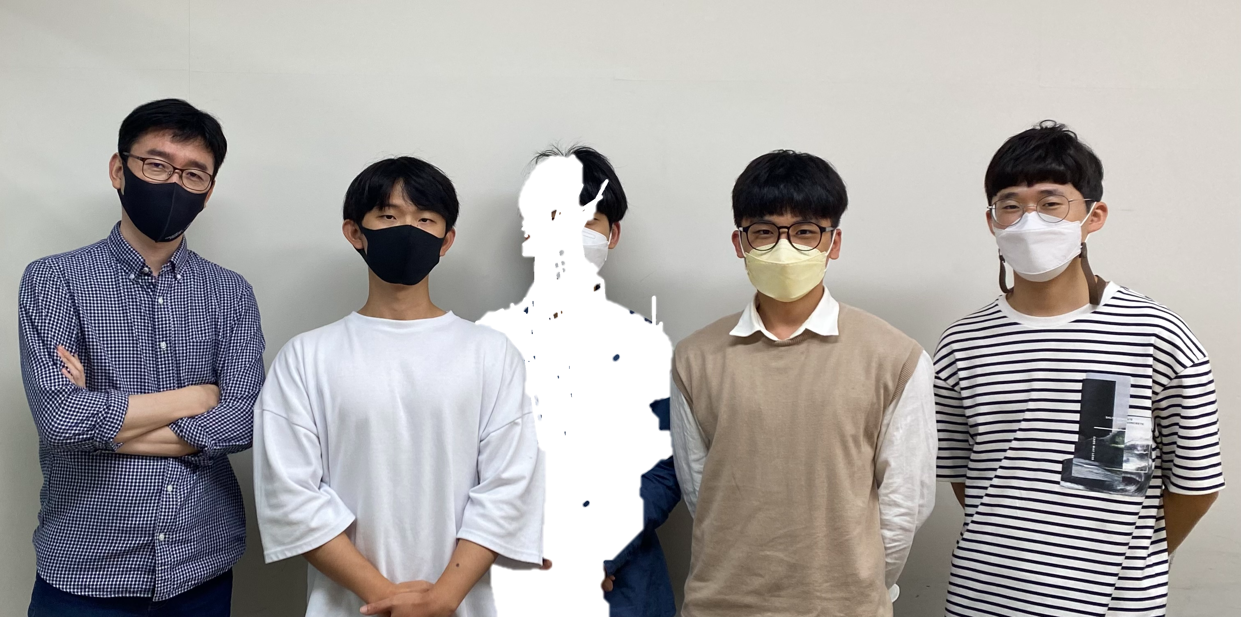
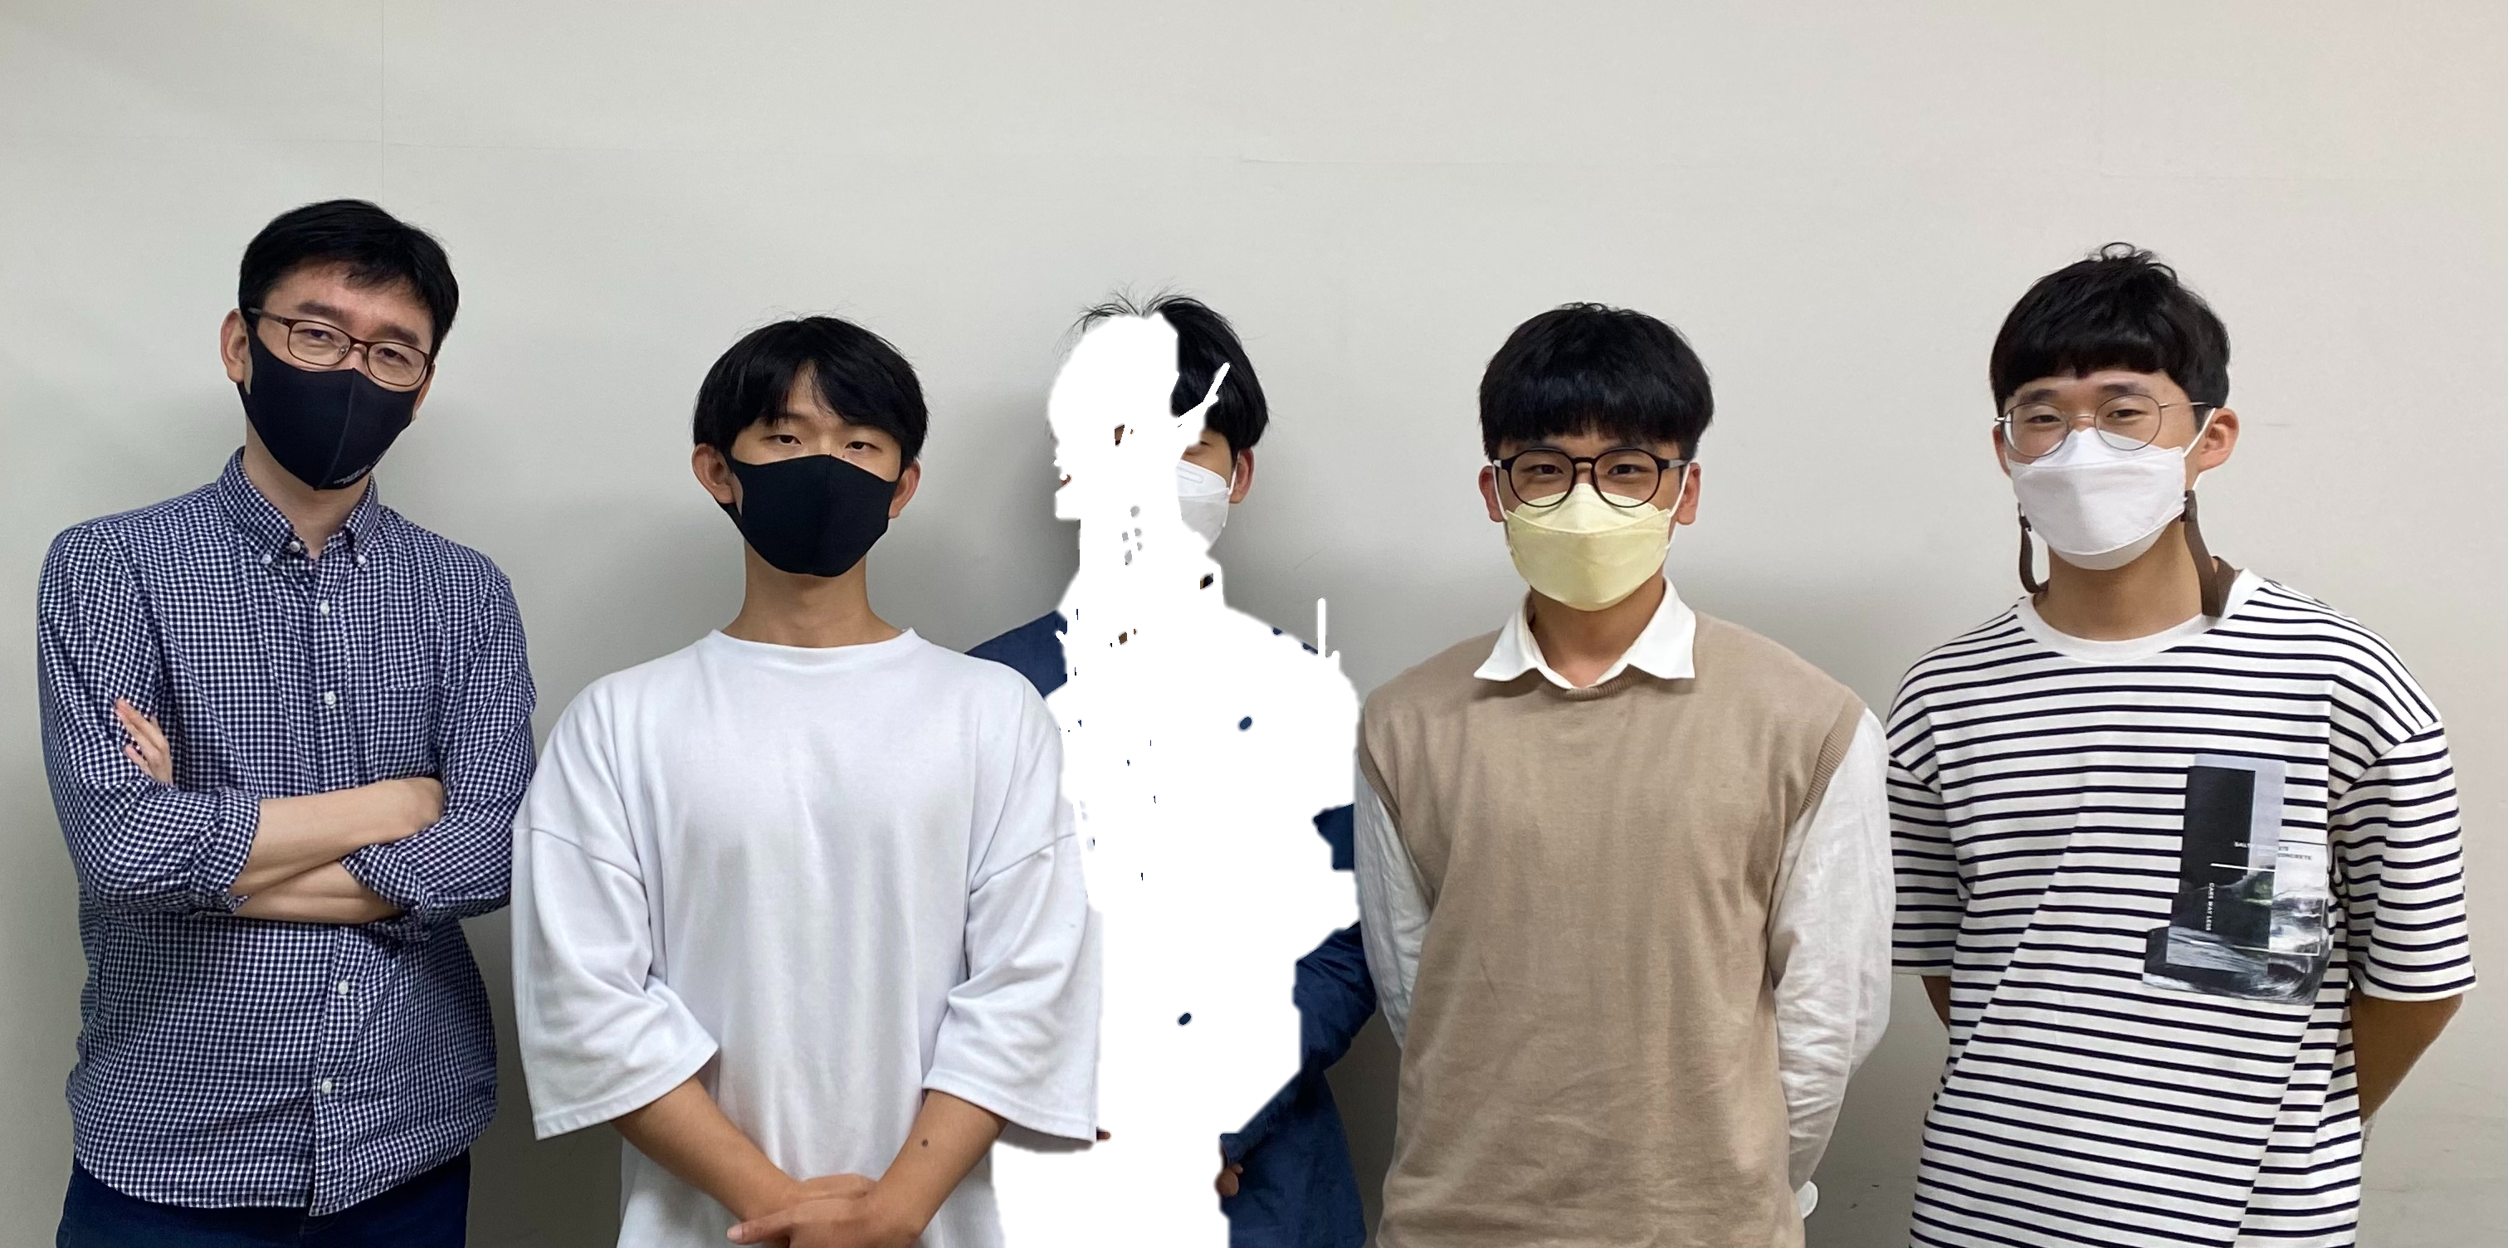



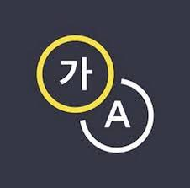



























2022년 봄학기
캡스톤 축제
[캡스톤 디자인]
한 국 어 의 특 수 성 을
반 영 한 번 역 성 능 향 상
참여기업체 : AITRICS
지도 교수님 : 최희열 교수님
팀원 : 허재무 김정희 김주환
1. 필요성 및 문제 정의
삼. 핵심 내용 요약
과제의 필요성
한국어의 특성을 딥러닝 모델에 반영한다면, 번역의 성능이 올라갈까?
AI 모델을 사용한 한영 번역기가 출시되고 있지만, 한국어의 특성을 반영하지 못해 어색한 결과물을 만들어내는 경우가 있음
첫번째 특성 반영: 기존의 단어 단위 BPE가 아닌 자모 단위로 BPE
＇조사’가 단어의 종성의 올 경우에도 잘 분리됨
문제 정의
영흰
영@@흰
자모단위
1단계 단어
2단계 자모 단위 분리
3단계 자모 단위 BPE
01 Problem Statement
엄만
ㅇㅓㅁㅁㅏㄴ
ㅇㅓㅁ@@ㅁㅏ@@ㄴ
- 한국어의 특성을 반영한 모델 학습의 필요성
Vocabulary Size가 감소해 정수 인코딩 시 버려지는 단어의 수가 더 적어져 더 많은 단어 표현이 가능해짐
1. 조사 등이 받침의 형태로 결합된 경우 오역하는 문제 발생
2. 여러 영어 문장의 입력 시 높임말과 반말의 혼용
02 Constraints
두번째 특성 반영: 한국어 데이터를 높임말 또는 반말로 통일
- 음절 단위로 떨어지는 BPE의 생성
형태소 분석기를 활용해 한국어 어체 변환 전처리 모듈 개발
*BPE란: Byte Pair Encoding의 줄임 말로, out of vocabulary 문제를 해결하기 위한 알고리즘으로, 문장을 단어보다 작은 단위의 서브 워드 단위로 분할하여 단어를 구성하는 방법론임
입력 문장을 형태소 단위로 분석 후
높임 표현을 찾음
분리 된 문장을 합침
- 한국어 높임말, 반말 변환 모듈의 부재
형태소 단위로 분석
결과
03 Objectives
- 한국어의 특성을 반영한 번역 성능 및 가독성 향상
반말 높임말 확인
형태소 치환
04 Functions
입력 문장이 높임표현인지 확인
자모 단위로 분리 후 적절한 표현으로 치환
- 자모단위 BPE 생성을 통한 받침 반영
- 모듈을 통한 문장의 높임말&반말 변환
어체 통일 데이터
two. 제품 비교 분석
四. 실험 결과/ 평가
딥러닝 모델에 학습
교횐 지금 축제의 분위기다.
The church is now in a festive mood.
정확성
It's a festive mood right now.
It is the atmosphere of the festival now.
The church is in the mood of the festival now.
I love you. I will marry you.
사랑해요. 나는 너와 결혼할 것이다.
가독성
사랑해요. 나는 당신과 결혼할 것이다.
사랑해. 결혼하고 싶어.
사랑해요. 저는 당신과 결혼할 거예요

Slide 2


















Slide 3


1단계 단어
2단계 자모 단위로 분리
3단계 취준 로드맵 작성
엄만
목표 공기업 찾기
1년 주기의 로드맵 작성
2단계 자모 단위 분리
기업의 성장 가능성, 안정성, 업무 적성, 급여 및 복지혜택을 기준으로 2~30여개 공기업 리스트업
- 우선순위에 따른 공기업 채용 시즌 체크
- 필기 시험 및 자격증 준비
- 자소서, 면접 준비
ㅇㅓㅁㅁㅏㄴ
목표 공기업의 지난 채용공고 확인
로드맵을 통해 체계적 경력 보강
기업별 맞춤 전략을 짜서 전략적인 준비가 필요
지원하는 공기업 자격요건에 필요한 자격증 보완 및 인턴 지원 등
가산점 받는 자격증 체크
3단계 자모 단위 BPE
직업기초능력평가(NCS) - PSAT형 / 모듈형
ㅇㅓㅁ@@ㅁㅏㄴ
직무수행능력평가(전공 필기)
지원 우선순위 정하기
- 우선순위에 따라 1~3순위 공기업 분류
- 우선순위 기준으로 가산점 부여 자격증과
필기과목 등을 정리
입력 문장을 형태소 단위로 분석 후 높임 표현을 찾음
분리 된 문장을 합침
형태소 단위로 분석
결과
반말 높임말 확인
형태소 치환
입력 문장이 높임표현인지 확인
자모 단위로 분리 후 적절한 표현으로 치환

